Slide 1
Nguyễn Nhâm
0981713891- 0366.698.459.NN139
Viết
Viết báo cáo nghiên cứu về một vấn đề

Slide 2
01
Hoạt động khởi động

Slide 3
Hoạt động khởi động
Trong số các vấn đề văn hóa truyền thống của nước ta, em quan tâm đến vấn đề nào nhất? Hãy chia sẻ lí do với các bạn

Slide 4
Hoạt động khởi động
Notes:
Nguyễn Nhâm
0981713891- 0366.698.459.

Slide 5
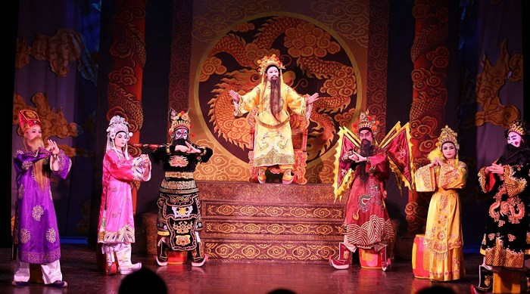
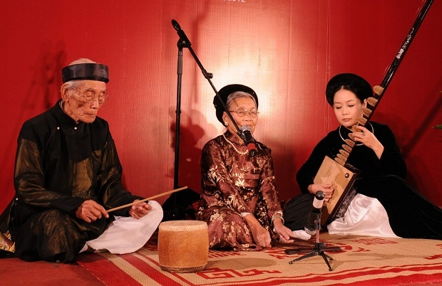
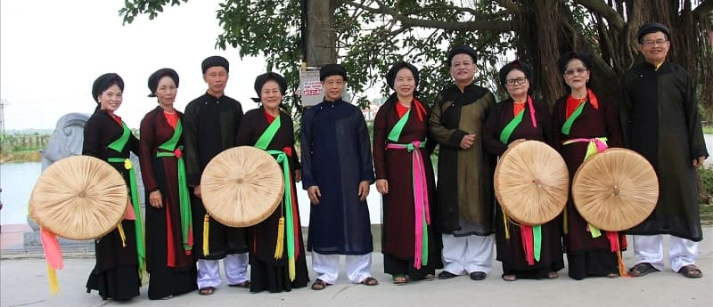
Hoạt động khởi động

Slide 6
02
Hình thành kiến thức

Slide 7
I.
Tìm hiểu yêu cầu
của kiểu bài

Slide 8
I. Tìm hiểu yêu cầu của kiểu bài
Nhiệm vụ
Em hãy cho biết khi viết một bài báo cáo nghiên cứu về một vấn đề cần phải đảm bảo những yêu cầu nào?

Slide 9
I. Tìm hiểu yêu cầu của kiểu bài
Nêu được vấn đề muốn nghiên cứu về sân khấu dân gian Việt Nam.
Biết sử dụng những phương pháp nghiên cứu phù hợp.
Xây dựng được hệ thống luận điểm sáng rõ, làm nổi bật được các kết quả nghiên cứu với những cứ liệu minh họa cụ thể, sát hợp.
Sử dụng ngôn ngữ khách quan, khoa học để trình bày
kết quả nghiên cứu và thể hiện quan điểm đáng giá riêng.

Slide 10
I. Tìm hiểu yêu cầu của kiểu bài
Thể hiện được thái độ trung thực khi kế thừa kết quả nghiên cứu của những người khác.
Khái quát được ý nghĩa của vấn đề sân khấu dân gian đã chọn nghiên cứu.

Slide 11
II.
Đọc và phân tích bài viết tham khảo

Slide 12
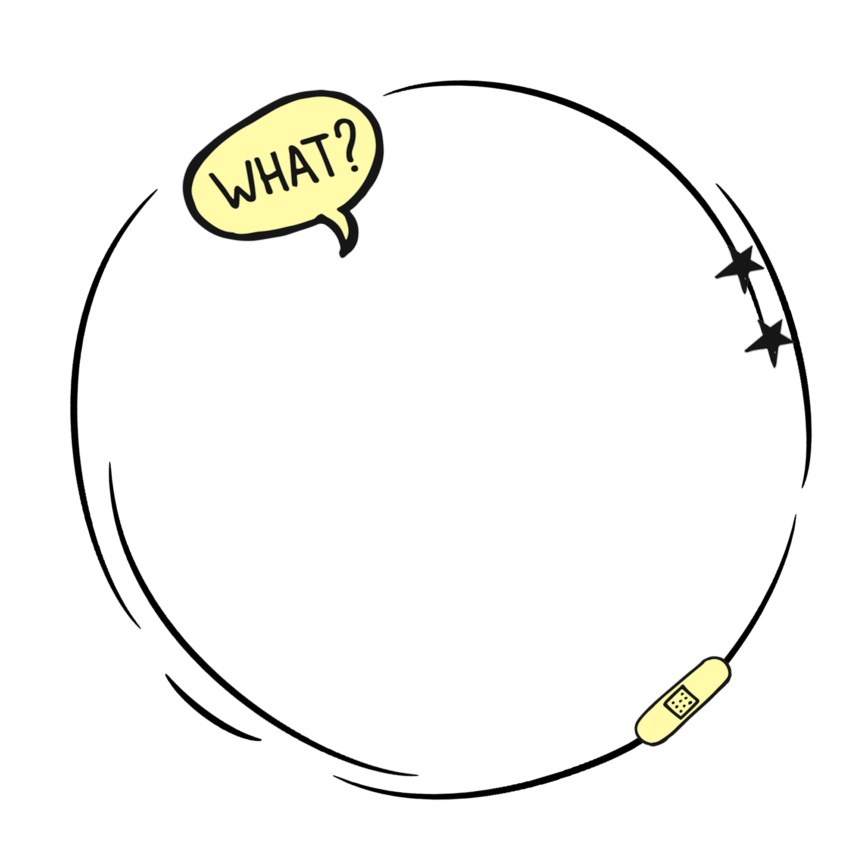
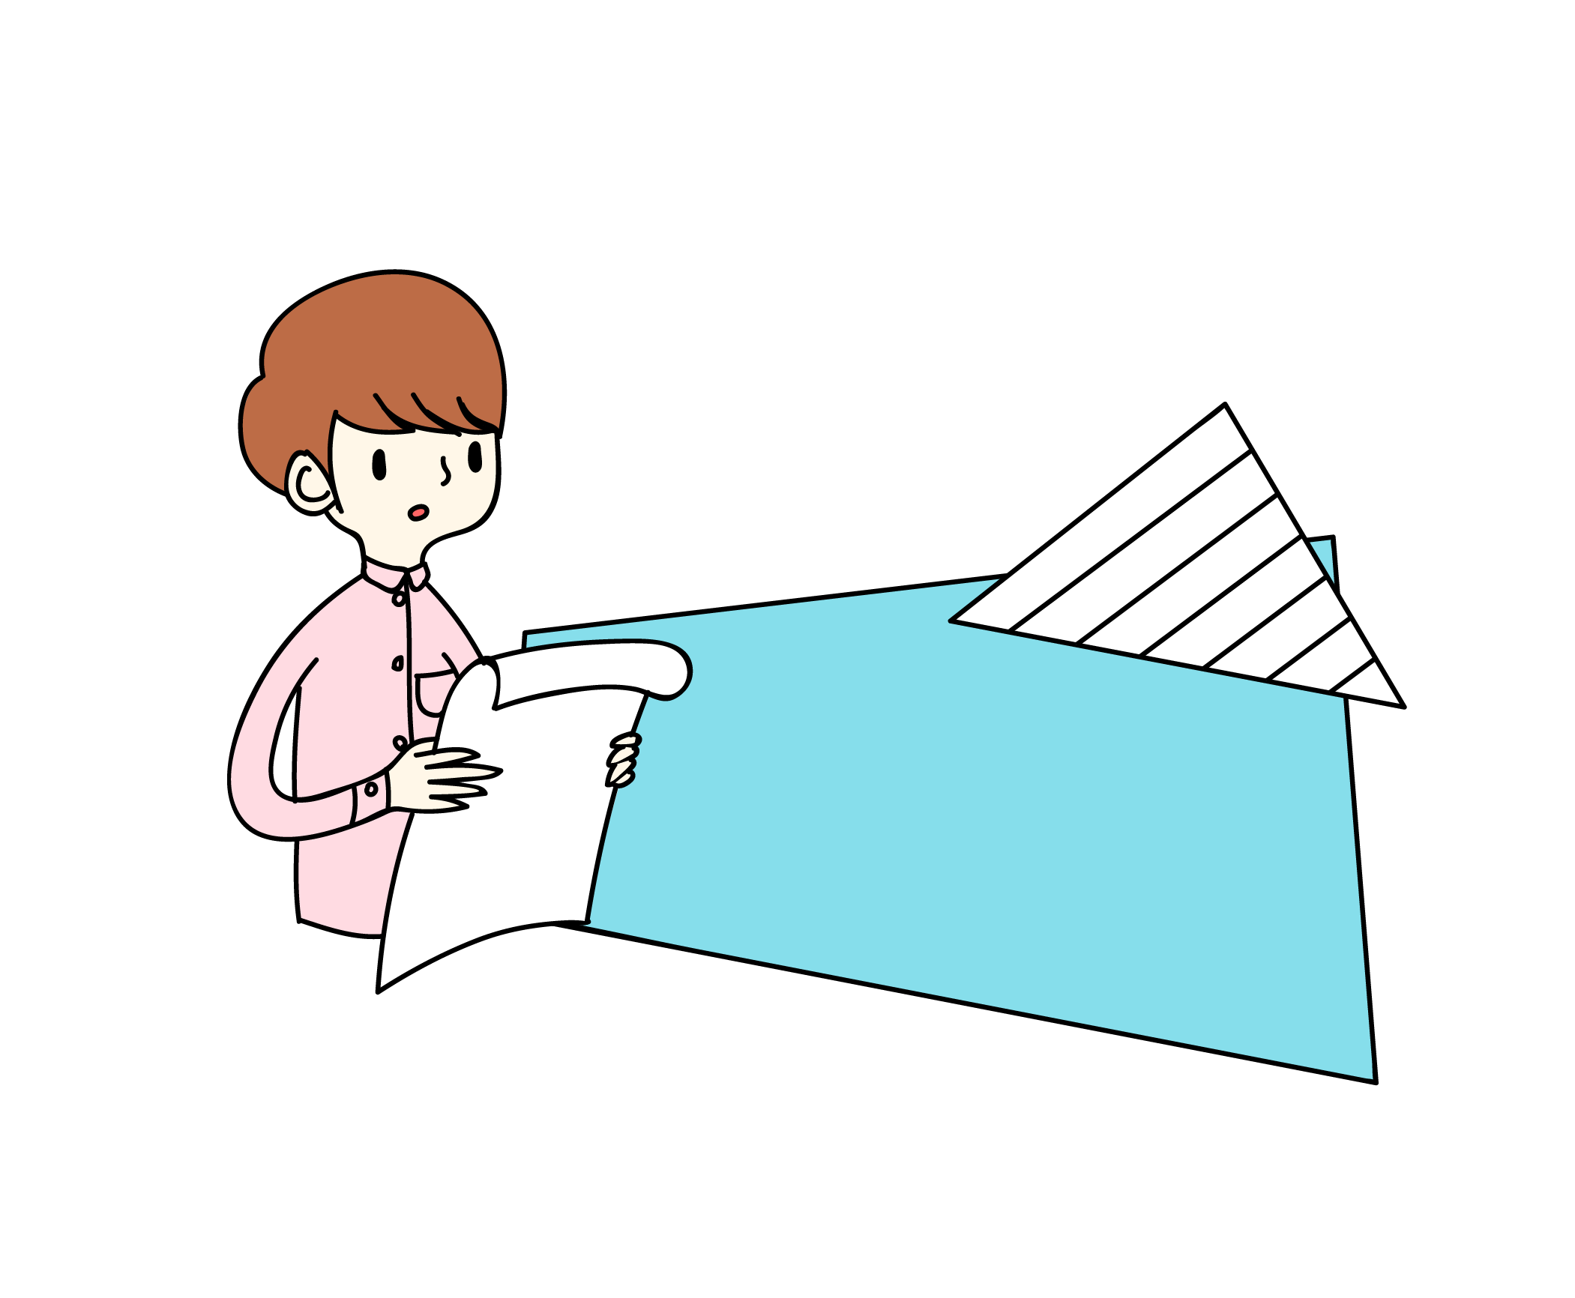
II. Đọc và phân tích bài viết tham khảo
Phân tích bài viết tham khảo: Ngôn ngữ đối thoại trong chèo

Slide 13
II. Đọc và phân tích bài viết tham khảo
Câu 1
Nhan đề của báo cáo nghiên cứu cho biết điều gì về nội dung và phạm vi nghiên cứu?

Slide 14
II. Đọc và phân tích bài viết tham khảo
Câu 1
Nhan đề của báo cáo nghiên cứu cho thấy nội dung và phạm vi nghiên cứu là về loại hình sân khấu chèo và ngôn ngữ đối thoại của chèo.

Slide 15
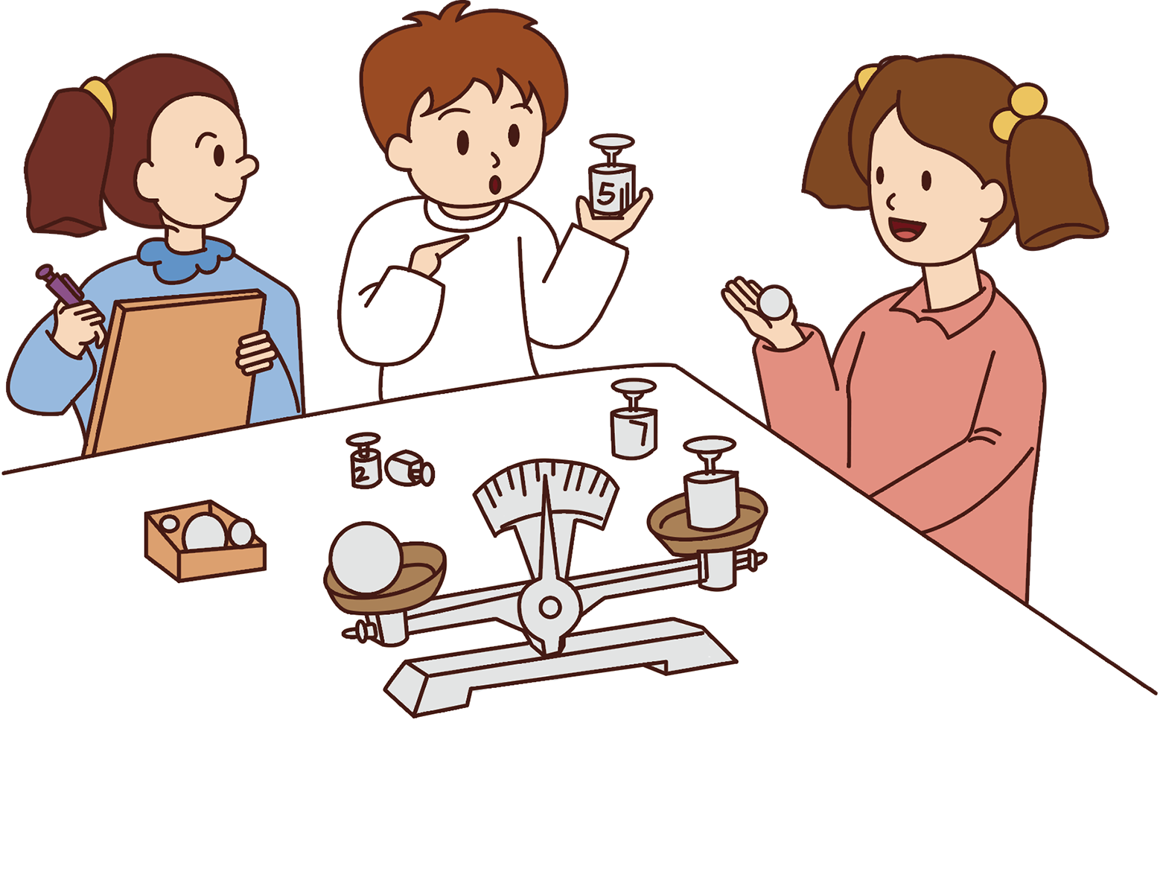
II. Đọc và phân tích bài viết tham khảo
Câu 2
Báo cáo nghiên cứu có những luận điểm chính nào?

Slide 16
Luận điểm chính
1
Ngôn ngữ sân khấu chèo ở đoạn này có thể là những câu thơ chữ Hán đầy điển cố, khó hiểu, đến đoạn khác lại gần như là một câu ca dao nuột nà, phơi phới tình người.
4
Trong khi viết ngôn ngữ cho nhân vật, các tác giả xưa rất chú ý đến nhịp điệu và âm luật câu văn.
2
Một câu đối thoại hay là một câu nói vừa giải thích được những đặc điểm riêng của nhân vật đồng thời lại là sự thể hiện của nhân vật đó.
5
Ở một số vở chèo xưa, có những nhân vật không hề có tiếng nói của bản thân họ mà nói bằng một loại ngôn ngữ nâng cao.
3
Ngôn ngữ trong vở chèo mang tính tư tưởng, là sức sống bên trong của nhân vật, đồng thời là chiếc xe chở tư tưởng của tác giả.

Slide 17
II. Đọc và phân tích bài viết tham khảo
07
06
Về mặt hình thái văn học, ngôn ngữ trong chèo được trình bày dưới ba dạng: nói thường, nói có tuyền luật và hát.
Một đặc điểm nữa trong ngôn ngữ đối thoại trong chèo là tính ước lệ.

Slide 18
II. Đọc và phân tích bài viết tham khảo
Câu 3
Tác giả đã sử dụng cứ liệu như thế nào để làm sáng tỏ các luận điểm?

Slide 19
II. Đọc và phân tích bài viết tham khảo
Tác giả đã sử dụng những cứ liệu là những thông tin, nghiên cứu đã có trước đấy về chèo; ngôn ngữ trong các kịch bản chèo phổ biến và thông tin chọn lọc từ một số cuốn sách viết về chèo,…

Slide 20
II. Đọc và phân tích bài viết tham khảo
Câu 4
Cuối báo cáo nghiên cứu không có danh mục tài liệu tham khảo? Hãy cho biết suy nghĩ của bạn về điều này.

Slide 21
II. Đọc và phân tích bài viết tham khảo
Phần cuối của báo cáo nghiên cứu đã
1
Tổng kết lại những thông tin thu thập được khi nghiên cứu ngôn ngữ trong chèo,
2
Nhắc đến những vấn đề nghiên cứu chèo chưa được giải quyết,
3
Cuối cùng là thông tin về những tài liệu tham khảo dùng trong nghiên cứu.

Slide 22
II. Đọc và phân tích bài viết tham khảo
Phần cuối không có danh mục tài liệu tham khảo, từ đó cho thấy người viết báo cáo này có kiến thức rất tốt về chèo và chủ động, tích cực, không dựa dẫm vào các nguồn tài liệu có sẵn

Slide 23
III.
Thực hành viết theo các bước

Slide 24
1. Chuẩn bị viết
02
01
Để viết về đề tài đó cần những tài liệu nào?
Vấn đề mà em định viết là gì?

Slide 25
1. Chuẩn bị viết
01
Lựa chọn đề tài
02
Thu thập thông tin

Slide 26
Lựa chọn đề tài
02
Đề tài được lựa chọn nên gắn liền với một vấn đề nào đó
01
Viết tham khảo ở trên đã gợi ý một đề tài nghiên cứu cụ thể dựa vào các văn bản vừa học
Đề tài có thể được nảy sinh qua trao đổi với bạn bè hoặc người khác
03

Slide 27
Thu thập thông tin
Để có được những ý tưởng và luận điểm cần thiết cho báo cáo nghiên cứu, cần tìm đọc/ xem các tài liệu, sách, báo, các phương tiện thông tin và truyền thông… có liên quan để nắm được những ý kiến bàn luận đã có
Cũng có thể gặp trực tiếp các nghệ nhân, diễn viên để học hỏi, tham khảo ý kiến.

Slide 28
2. Hình thành ý tưởng và xây dựng đề cương
Em hãy xây dựng đề cương bài viết theo PHT số 1

Slide 29
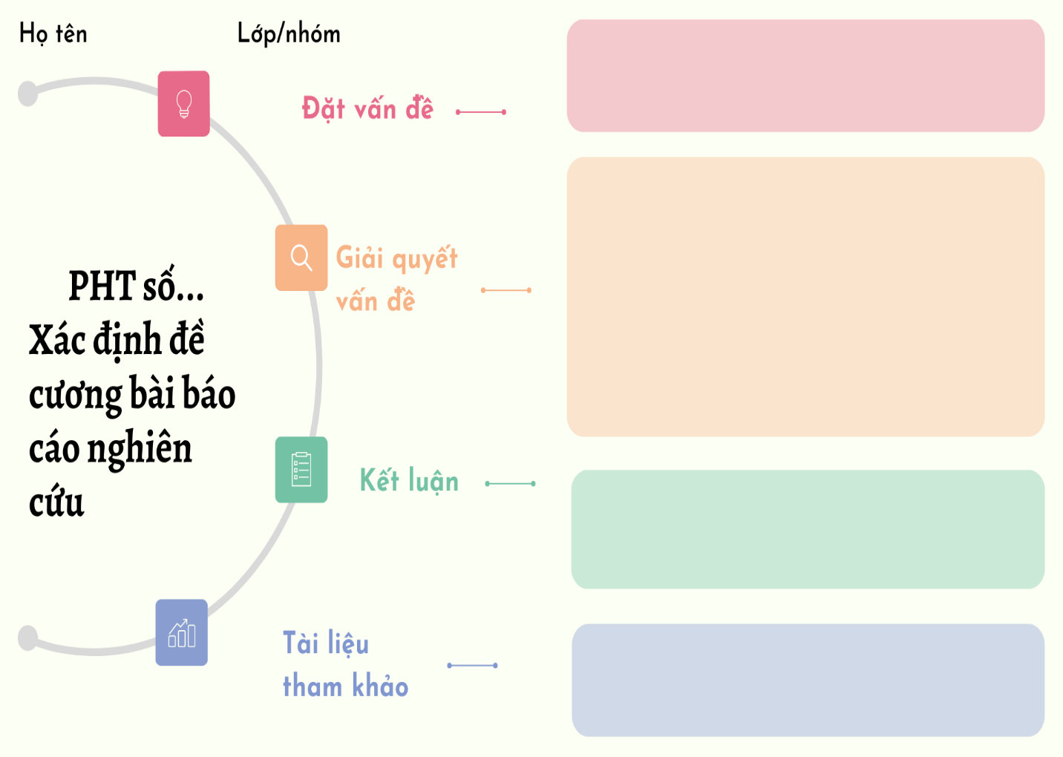
2. Hình thành ý tưởng và xây dựng đề cương

Slide 30
2. Hình thành ý tưởng và xây dựng đề cương
a) Hình thành ý tưởng
b) Xây dựng đề cương

Slide 31
a) Hình thành ý tưởng
Các câu hỏi khi xây dựng luận điểm
Vấn đề được chọn nghiên cứu có ý nghĩa gì?
Cần xác định hướng nghiên cứu như thế nào? Phương pháp tiếp cận nào cần được lựa chọn?
Những khía cạnh nào của vấn đề cần được tập trung phân tích?
Những tư liệu minh họa nào có thể huy động?
Thái độ nên có trước các đối tượng được đề cập là gì?

Slide 32
b) Xây dựng đề cương
Đặt vấn đề: nêu động cơ niềm hứng thú sự thôi thúc ở người viết khi quyết định chọn đề tài nghiên cứu (bao hàm trong đó việc gọi tên vấn đề)
Giải quyết vấn đề lần lượt đánh giá hay trình bày quan điểm về tình trạng của vấn đề
Kết luận: Khái quát ý nghĩa của vấn đề nghiên cứu và kết quả nghiên cứu đạt được.

Slide 33
b) Xây dựng đề cương
Đề cương tham khảo
Đề cương tham khảo hình tượng Xúy Vân qua lớp chèo Xúy Vân giả dại

Slide 34
b) Xây dựng đề cương
Hình tượng Xúy Vân qua lớp chèo Xúy Vân giả dại
Đặt vấn đề
Nêu lí do, mục đích, nhiệm vụ của đề tài
Giải quyết vấn đề
Khái quát nhân vật trong Chèo
Kết luận
Hình tượng Xúy Vân là hình tượng mang tính sáng tạo và cũng gây nhiều tranh cãi trong văn học
Nhân vật Xúy Vân
Nhân vật đáng trách nhưng đáng thương nhiều hơn.
Phản ánh thực trạng xã hội thời xưa với những bất công của người phụ nữ.
Liên hệ 1 số nhân vật tác phẩm khác

Slide 35
3. Viết
Dựa vào đề cương để viết thành bài hoàn chỉnh

Slide 36
4. Chỉnh sửa, hoàn thiện
Dùng bảng kiểm để tự đánh giá bài làm của mình, sau đó dùng bảng kiểm đánh giá đồng đẳng (bạn bên cạnh)

Slide 37
4. Chỉnh sửa, hoàn thiện
Khái niệm
01
Sự tường minh của lý do chọn đề tài
Đọc lại báo cáo nghiên cứu, đối chiếu với yêu cầu của kiểu bài và đề cương đã lập để chỉnh sửa, hoàn thiện trên các mặt chủ yếu sau:
02
Sự nhất quán trong cách nhìn nhận đánh giá vấn đề
03
Sự khách quan chặt chẽ trong lập luận
Notes:
Nguyễn Nhâm
0981713891- 0366.698.459.

Slide 38
4. Chỉnh sửa, hoàn thiện
Khái niệm
04
Sự tinh gọn và đầy đủ của các cứ liệu bằng chứng
Đọc lại báo cáo nghiên cứu, đối chiếu với yêu cầu của kiểu bài và đề cương đã lập để chỉnh sửa, hoàn thiện trên các mặt chủ yếu sau:
05
Sự minh bạch trong việc dẫn nguồn tài liệu hay ghi chú xuất xứ của các ý kiến được trích dẫn
06
Sự tuân thủ các quy tắc ngữ pháp và những quy định về chính tả cách trình bày văn bản

Slide 39
Bảng kiểm
Nội dung | Yêu cầu cụ thể | Đạt | Chưa đạt
Đặt vấn đề | Giới thiệu rõ vấn đề nghiên cứu
 | Vấn đề nghiên cứu gây được sự chú ý và hấp dẫn đối với người đọc
Giải quyết vấn đề | Các luận điểm chính đã được làm sáng tỏ qua những dữ liệu, bằng chứng xác thực, đáng tin cậy
 | Các phần được sắp xếp theo trật tự logic, có sự liên kết chặt chẽ, không có sự trùng lặp
 | Trích dẫn được ý kiến người khác, ghi nguồn trích dẫn đúng quy cách
 | Vận dụng được các phương tiện hỗ trợ phù hợp và hiệu quả: sơ đồ, biểu đồ, hình ảnh…
Kết luận | Khẳng định vẫn đề nghiên cứu và ý nghĩa của vấn đề
 | Gợi mở những vấn đề mới
Tài liệu tham khảo | Sắp xếp các tài liệu tham khảo theo đúng thông lệ: trật tự dựa vào chữ cái đầu trong tên hoặc họ của tác giả
Từ ngữ | Sử dụng ngôn ngữ khoa học, khách quan, trung tính
 | Đảm bảo tuân thủ các quy định về chính tả, không mắc lỗi từ ngữ và câu

